Slide 1
网络入侵检测的实验和场景总结
汇报人：焦旭斌
日期：2020-3-10

Slide 2
实验一
Experiment

Slide 3
Title
会议/期刊
网络安全中网络入侵检测系统的
浅层和深层神经网络评估
9th ICCCNT 2018
通信和网络技术国际第九次会议

Slide 4


What is this?
是什么？
深度神经网络（DNNs）是一种由输入输出层组成的多层结构的人工神经网络（ANN）。它们可以建立复杂的非线性关系模型，并可以生成计算模型，其中对象以原语的分层组合表示。
—— 论文

Slide 5
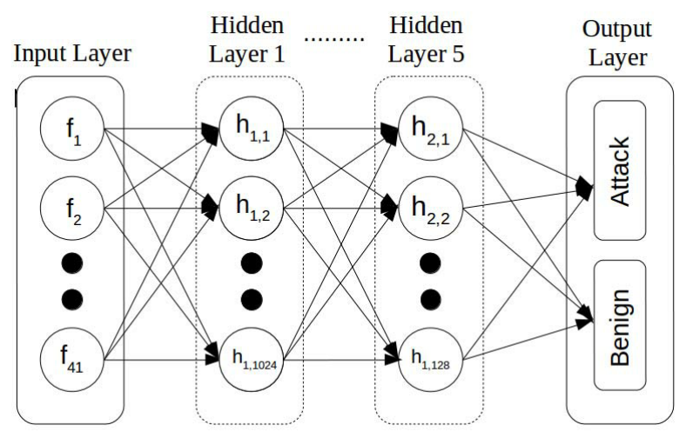


What is this?
是什么？
从小的局部模型来说，还是和感知机一样，即一个线性关系 ，加上一个激活函数

Slide 6
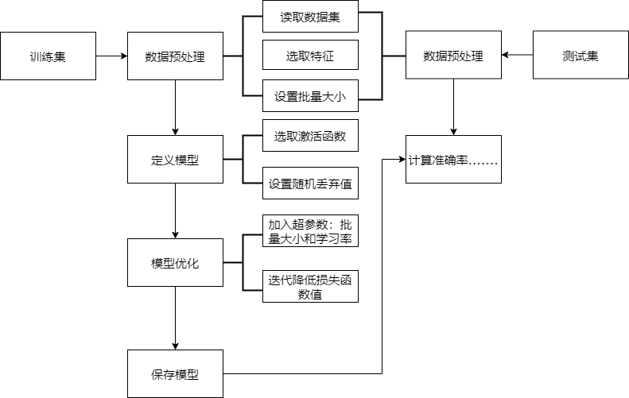
Experiment Process
实验流程

Slide 7
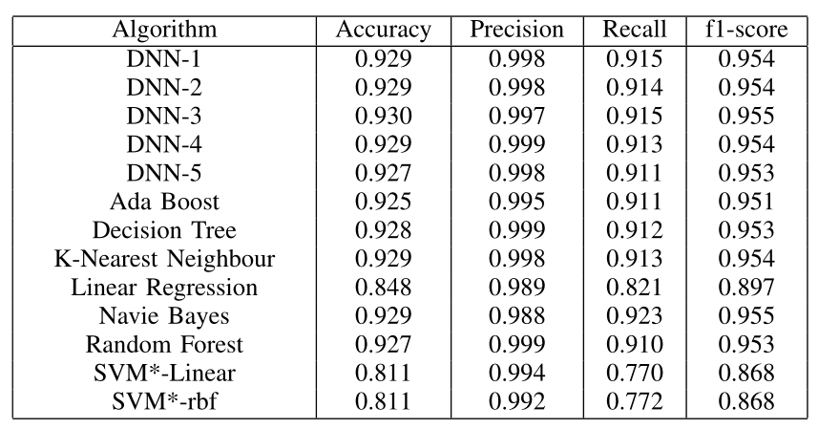
实验结果
Experiment Result

Slide 8
Evaluation
评估
对比：
用其他经典ML算法和DNN相比，得出DNN检测结果最好。
DNN不同层数相比，得出3层DNN的准确率最高。
展望：
需要对这些dnn在对抗性环境中的灵活性进行研究
深度学习算法的大量变体的增加，要求对这些算法在IDSs中的有效性进行全面评估

Slide 9
实验二
Experiment

Slide 10
Title
会议/期刊
基于门控递归单元和支持向量机的
网络流量入侵检测
ICMLC 2018, February 26–28, 2018, Macau, China机器学习与计算国际会议

Slide 11
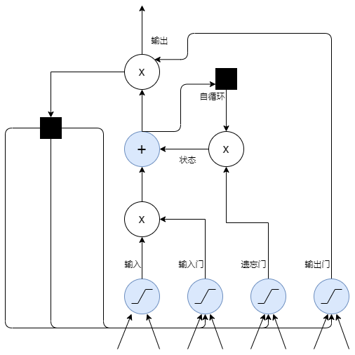
Experiment Process
实验流程

Slide 12
研究场景
Research Scenario

Slide 13
研究思路
Research Ideas
根据标准数据集标签，给所有新样本标记
标准数据集数据、选取的新的数据集
聚类分析
转化为一般问题
训练模型
选取新的数据集
训练的模型
分类
检测结果
准确性标准
利用新场景下采集的数据集，体现不同的场景

Slide 14
Approach Overview
方案预览
步骤一
步骤二
Step 1
TCD
Step 2
DCD
基于离群距离与序列相关性的异常检测。
基于数据相关性的异常检测。
步骤三
步骤四
Step 3
FP
Step 4
异常检测结果的融合操作。
算法复杂度分析，TCD，DCD复杂度分析。

Slide 15
Step 2(步骤二名称)
步骤二
步骤一
步骤二
步骤三
Step 1
Step 2
Step 3
详细算法解释：
首先为整个空间建立索引，用「R树」进行索引。
为每一个点找到一定半径范围内的「候选边」，在候选边上找到对应的候选点。
为每个候选点计算「匹配概率」。
为每条转移候选边计算「转移概率」。
根据匹配概率和转移概率计算出最有可能匹配的候选路径。
返回匹配度最高的k条路径。
用一张幻灯片说明步骤二

Slide 16



Step 3(步骤三名称)
步骤三
建立索引
Create Index
为原数据建立索引，便于搜索
计算
Calculate
在构建好的索引之上进行计算
优化
Optimize
对原有算法进行优化，使用近似计算
用一张幻灯片说明步骤三

Slide 17
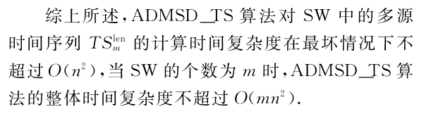
Step 4(算法复杂度分析)
方案总结

Slide 18
研究成果
Research Result

Slide 19

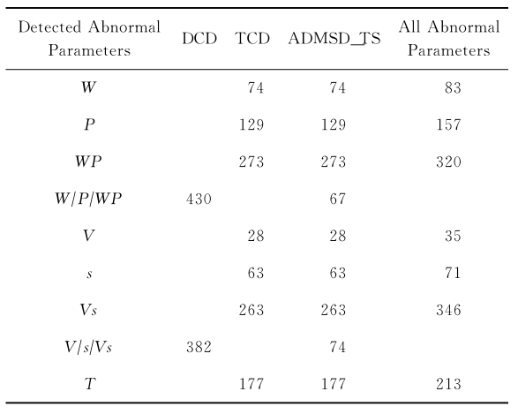

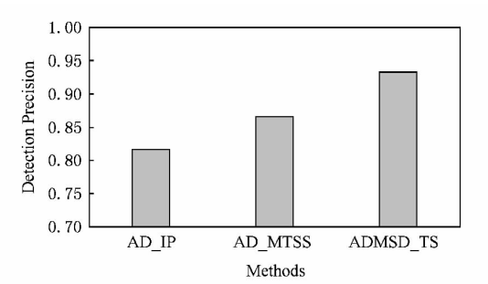

Experiment
实验
异常数据的总数
异常数据的检测精度
成功检出的异常数据

Slide 20
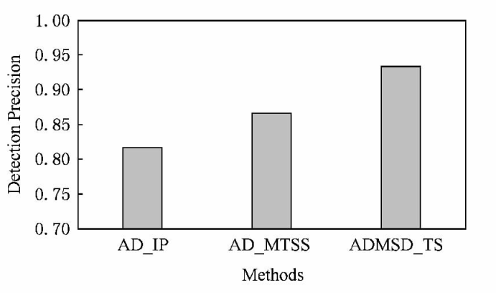
Experiment Approach
实验方案对比
基准方法:ＡＤ＿ＩＰ[18]，ＡＤ＿ＫＮＮ[19]
基于时间序列重要点分割
基于快速选择策略的ｋ－近邻搜索
不难发现 ＡＤＭＳＤ＿ＴＳ算法的检测结果要明显好于 ＡＤ＿ＩＤＰ与 ＡＤ＿ＫＮＮ.
分析：
没有很好地利用多源时间序列之间“广泛”存在的
相关关系对时间序列数据的变化趋势进行准确地判
断，从而无法对多源相关数据异常进行有效地识别．

Slide 21
研究总结
Research Summary

Slide 22
研究总结
Research Summary
研究意义：
提出了一种新的基于离群距离与序列相关性的异常检测算法，该算法采用边缘计算的处理模型。
通过在济南市政供暖数据集上的进行的算法验证，本算法具有处理速度快、异常检出率高的特性。
未来工作：
将继续优化该算法的边缘计算模型。
希望能将该检测算法推广到更广泛的实时数据应用场景中。

Slide 23
THANKS

